Slide 1
Zavedení PEG
perkutánní endoskopická gastrostomie

Slide 2
PEG - metoda k zajištění enterální výživy
Indikace:
poruchy přijímání potravy cestou per os – onkologická, stomatochirurgická, neurologická apod.
Kontraindikace:
neprůchodnost žaludku, jícnu,poruchy koagulace, KI gastroskopie
Výkon provádějí 2 lékaři – endoskopista a asistent (operatér) a 2 sestry – instrumentářka a endoskopická sestra
Provádí se většinou v analgosedaci nebo CA

Slide 3
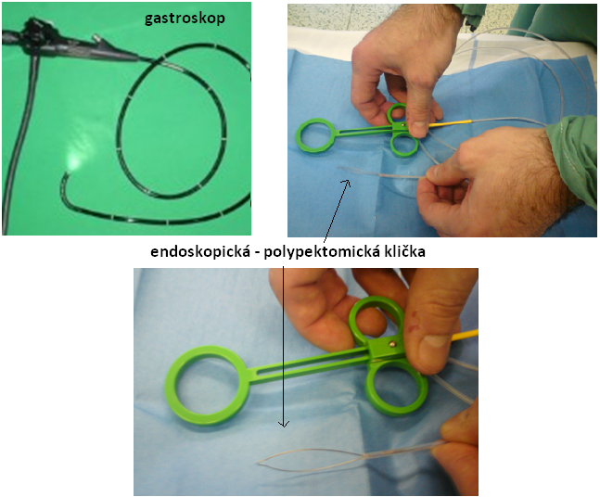
PEG –základní nástroje a vybavení

Slide 4
PEG –základní nástroje a vybavení

Slide 5
PEG

Slide 6
PEG

Slide 7
PEG

Slide 8
PEG

Slide 9
PEG

Slide 10
PEG

